Slide 1
第三章 线性方程组
§3.5 线性方程组有解判别定
理

Slide 2
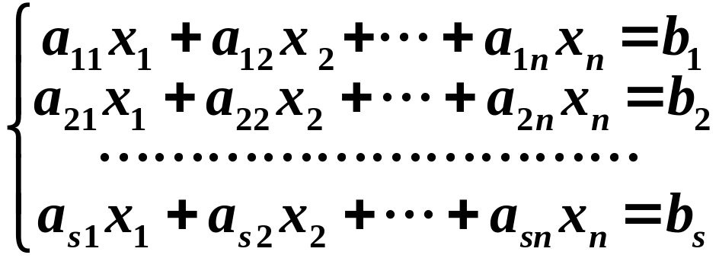

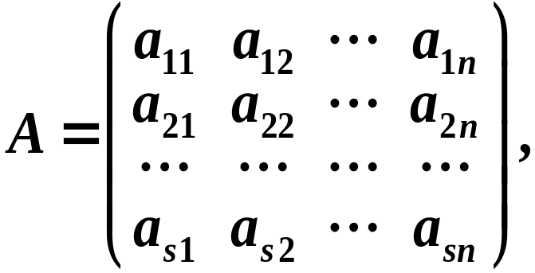
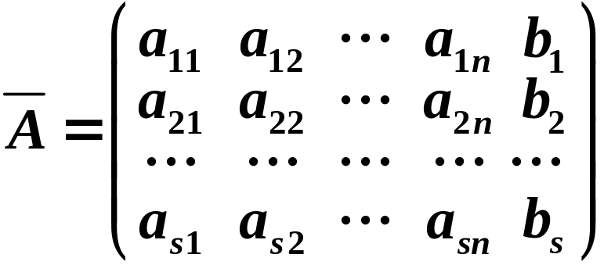
设线性方程组
(1)
其系数矩阵A和增广矩阵 分别为
<number>/21

Slide 3
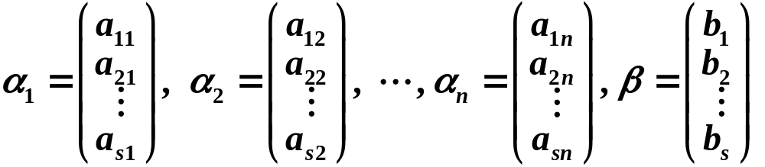





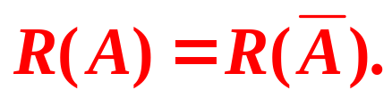
引入向量
于是（1）可表为
(1) 有解 可由向量组 线性表出．
是系数矩阵A的列向量组,
是增广矩阵 的列向量组.
因此向量组
与
等价,
因而有相同的秩，
即
<number>/21

Slide 4
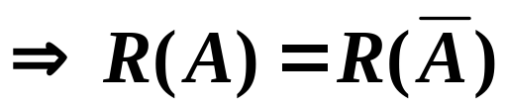
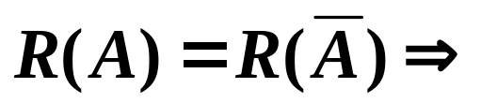
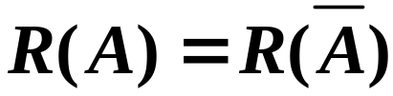
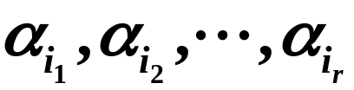



(1) 有解
?
(1) 有解
事实上, 若 ,则
设 为
的一个极大无关组，
则 也为
的极大无关组，
所以向量组 与 等价，
从而 可由向量组 线性表出，
所以，方程组(1)有解．
<number>/21

Slide 5
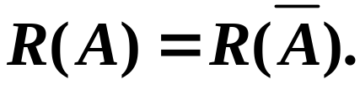


定理 线性方程组(1)有解的充分必要条件是
(1)的系数矩阵与增广矩阵的秩相等，即
证：
若(1)有解，则 可由 线性表出，
于是向量组 与 等价，
所以
<number>/21

Slide 6

若 ，则
设 为
的一个极大无关组，
则 也为
的极大无关组，
∴向量组 与 等价，
从而 可由向量组 线性表出，
所以，方程组(1)有解．
<number>/21

Slide 7
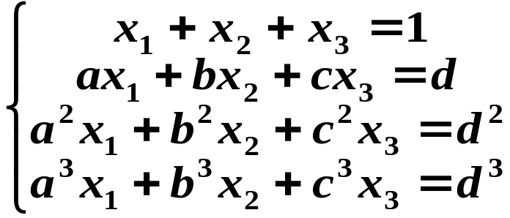

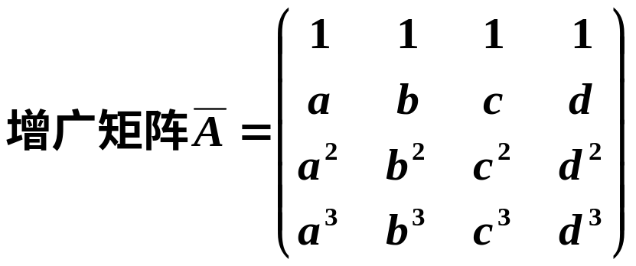


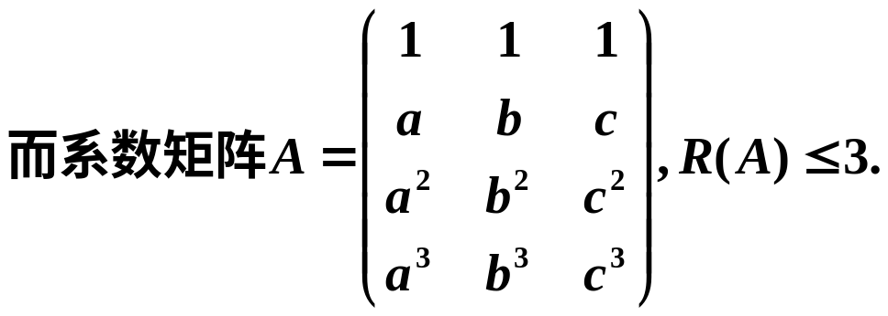

例1 讨论线性方程组是否有解？
各不相同．
解:
所以线性方程组无解.
<number>/21

Slide 8
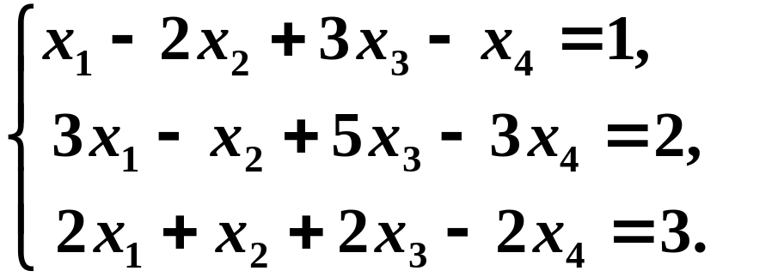
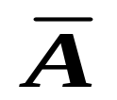
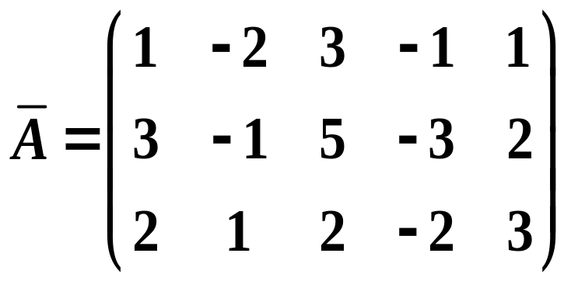
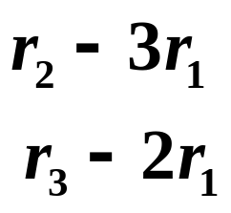
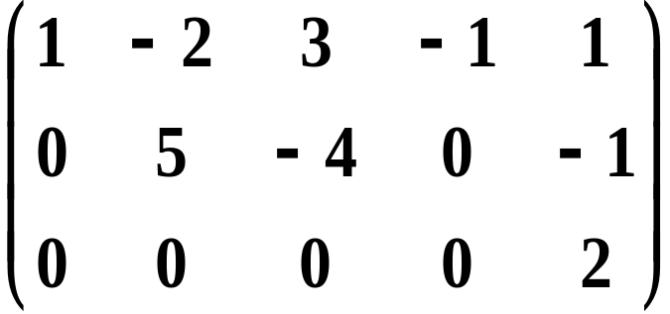
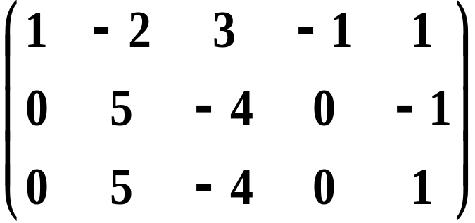

例2 求解非齐次线性方程组
解
对增广矩阵 进行初等变换，
故方程组无解．
<number>/21

Slide 9

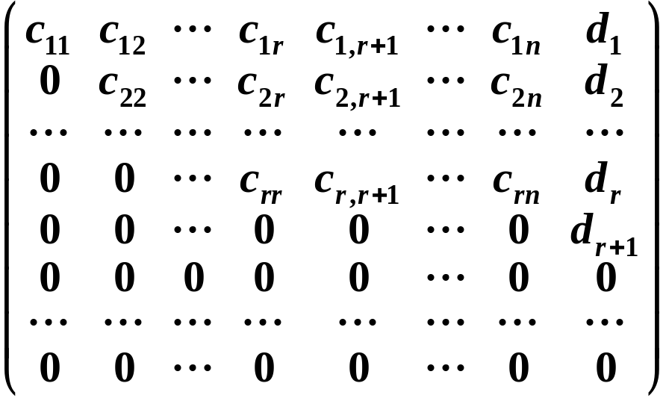
注: 判别条件与消元法是一致的
线性方程组(1)的增广矩阵
<number>/21

